Slide 1
Verkko-opetuksen suunnittelu
Luentorunko
Kevät 2013
Leena Hiltunen
Tutkijatohtori
Leena.r.k.Hiltunen@jyu.fi

Slide 2
Yleistä kurssista ja sen suorittamisesta
Luento 1
9.1.2013

Slide 3
Kurssin sisältö ja laajuus
Verkkokurssin tuotantoprosessi -opintojaksolla
perehdytään verkko- sekä monimuoto-opetuksen tuottamiseen liittyviin asioihin, mm.
opettajan toimintaympäristön ja oppisisältöjen analysointiin,
kurssisisällön suunnitteluun,
pedagogiseen suunnitteluun,
tekniseen suunnitteluun ja toteutukseen,
arviointiin sekä
verkkokurssin jatkokehitykseen.
Jokainen opintojaksolle osallistuva toteuttaa harjoitustyönään oman verkko- tai monimuotokurssin yksin tai ryhmässä.
Kurssin laajuus: 5-10 op → yli 20 tuntia TYÖTÄ per vko!

Slide 4
Opintojakson osaamistavoitteet
Opintojakson suoritettuasi
osaat suunnitella sekä tuottaa verkkoon laadukkaita ja uudelleenkäytettäviä oppimisaihioita sekä kokonaisia verkko- tai monimuotokursseja
osat arvioida sekä edelleen kehittää valmiita oppimisaihioita sekä verkkokursseja

Slide 5
Käytännön toteutus
Luennot:
ke klo 14-16 Agoran oppimistilassa tai Pekan pajassa
Ohjaukset:
to klo 12-14 Agoran oppimistilassa tai Pekan pajassa
Reflektointi, vertaisarviointi ja lopuksi itsearviointi
Oppimistehtävät, joista koostetaan harjoitustyö (suunnitelma) sekä valmis verkkokurssi (toteutus)
Oman työn esittely väli-/loppuseminaarissa ja opponointi
Ei tenttiä!
Luennot suorana Adobe Connectissa os. http://connect.jyu.fi/ttlope/; myös tallenne

Slide 6
Opintosuorituksen arviointi
Opintosuoritus arvioidaan seuraavasti:
osallistumisaktiivisuus ja oma tekeminen sekä ns. asennoituminen kurssiin (1/5 osa)
reflektoinnit sekä itse- ja vertaisarvioinnit (1/5 osa)
oppimistehtävien suoritus ja harjoitustyö (3/5 osaa)
Jokainen em. kohta arvioidaan asteikolla: 0 - 5. Opintojakson arvosana (0-5) lasketaan em. kohtien painotettuna keskiarvona
Tarkemmat arviointikriteerit Opiskelijan oppaassa

Slide 7
Opintojakson harjoitustyö (1)
Opintojakson harjoitustyö (suunnitelma) koostuu oppimistehtävistä sekä oppimistehtävät kokoavasta johdannosta ja yhteenvedosta
Opintojakson oppimistehtävissä suunnitellaan omaa verkkokurssia vaihe vaiheelta edeten tausta-analyysistä toteutuksen arviointiin ja jatkokehitykseen
Jokainen vaihe kirjataan harjoitustyöhön
Tavoitteena kirjallinen ”opettajan opas”, jonka pohjalta kuka tahansa muu voisi toteuttaa samanlaisen verkkokurssin
Harjoitustyössä on huomioitava oppimistehtävissä käsitellyt asiat, mutta muutakin saa lisätä oman tutustumisen ja kokemusten valossa

Slide 8
Opintojakson harjoitustyö (2)
Oppimistehtävien pohjalta kootaan
“kirjallinen” osuus
kukin omaa verkkokurssin suunnittelua ja toteutusta esittelevä suunnitelma Confluence wikiin (Kurssi-ideoita –osio)
käytännön toteutus
ainoa rajoite: muilla oltava pääsy tutustumaan toteutukseen
Harjoitustöiden tavoitteena
selkeä kokonaiskuva verkkokurssien (ja monimuotokurssien) suunnittelusta ja toteutuksesta
sisäistää iteratiivinen ja inkrementaalinen suunnitteluprosessi
opintojakson aikana on tavoitteena käydä läpi kaksi suunnittelu- ja toteutusiteraatiota
uudelleen käytettävien oppimisaihioiden toteutus

Slide 9
Opintojakson harjoitustyö (3)
Harjoitustyö voidaan tehdä yksin tai ryhmässä
jokainen perehtyy jokaiseen asiaan
Harjoitustyöllä EI ole
pituusvaatimusta; riippuu verkkokurssin laajuudesta
ulkoasuvaatimuksia; voi olla tekijänsä näköinen
Väli- ja loppuseminaarissa esitys harjoitustyön esittelemiseksi

Slide 10
Opetuksen suunnittelun lähtökohdat
Mitä opetuksen suunnittelussa tulee huomioida ja mistä lähdetään liikkeelle?

Slide 11
POHDINTAA
Oppilaitoksesi opetusohjelmaan lisättiin yksi uusi opintojakso. Koska olet ko. aihealueen paras asiantuntija, esimiehesi antoi Sinulle tehtäväksi suunnitella ja toteuttaa tuon uuden opintojakson.
Mistä lähdet liikkeelle?
Notes:
Kysymyksiä:
Onko joukossa joku, joka ei ole koskaan opettanut itse yhtään mitään?
Onko jollakulla jo kymmenien vuosien kokemus opettamisesta?
Mikä on kurssin nimi/otsikko?
yleisön esimerkki
tunteeko joku muukin aiheen
riittävän yleinen aihe, että kaikilla jotain tarttumapintaa
Entä laajuus op/ov?
Mistä lähdetään liikkeelle? Unohdetaan toistaiseksi verkko-opetus kokonaan; mistä ihan perinteisessä opetuksessa lähdettäisiin liikkeelle?
Mitä seuraavaksi? (kirjaa ylös fläppitaululle , seuraavalle sivulle tai ACP:n muistiinpanoihin)

Slide 12
Miten edetään?
③
Mitkä asiat
vaikuttavat taustalla?
①
Mitä opetetaan?
②
Miten opetetaan?
Taustatekijät | Sisältö | Pedagogiikka | Tekniikka
ryhmä esitiedot laitteet ohjelmistot valmiit materiaalit oppimisympäristö ... | 1) ... | x | a
 | 2) ... | y | b
 | 3) ... | z | c
 | 4) ... | y | d
 | 5) ... | x | b
 | ... | ... | ...
④ Matriisia täytetään sitä mukaa kun ideoita syntyy
Notes:
Eräs versio muistiinpanoista!

Slide 13
Mistä liikkeelle?
Yleensä opetuksen suunnittelu lähtee liikkeelle tutustumisella oppilaitoksen opetussuunnitelmaan:
mitä pitäisi opettaa
kenelle ja
millaisin menetelmin
Uuden opintojakson ollessa kyseessä selvitetään myös rajapinnat jo olemassa oleviin opintojaksoihin
mitä opiskelijat osaa jo, mitä pitäisi osata tämän jälkeen
Notes:
Jatka esimerkkiä
joku tulkitsee OPS:ia tai
kertoo omasta kokemuksesta

Slide 14
Yleistä opetuksen suunnittelusta
Opetuksen suunnittelu on prosessi, jossa luodaan oppimista tukevia oppimisympäristöjä
Tavoitteena on tukea parhaalla mahdollisella tavalla oppijan oppimista halutussa aiheessa
Opetuksen suunnittelun tehtävänä on ratkaista se, miten opetukselliset tavoitteet voidaan parhaiten saavuttaa tietynlaisilla tehtävillä ja toiminnoilla
Huolellinen opetuksen suunnittelu on perusedellytys tehokkaalle oppimiselle

Slide 15
Miksi opetuksen suunnittelu on niin tärkeää?
Perinteisesti opetuksessa nojaudutaan siihen lähtökohtaan, että oppimista voidaan edistää työskentelemällä suunnitellussa ympäristössä. Toisin sanoen, suunnittelulla oppimisesta saadaan mahdollisimman tehokasta.
Siirryttäessä perinteisestä luokkaopetuksesta verkkoon oppiminen itsessään ei muutu, mutta
teknologia tuo mukanaan suuren joukon uusia työkaluja ja menetelmiä
opiskelijoiden tiedolliset ja taidolliset erot korostuvat: opiskelumotivaatio, perehtyneisyys, kielelliset taidot, kulttuuritausta, aiemmat tiedot ja taidot, oppimistyyli sekä oppimistavoitteet
suurempia eroja opiskelukontekstissa: työssä oppiminen ja työhön liittyvä opiskelu, monimuoto-opiskelu, itsenäinen opiskelu, räätälöidyt opetusohjelmat, tutkintoon tähtäävä opiskelu, jne.

Slide 16
Verkon mukanaan tuomat mahdollisuudet ja vaatimukset
Mahdollisuudet:
avoin vuorovaikutus lisääntyy
palaute oppimisesta lisääntyy
tukipalvelut lisääntyvät
materiaalien saatavuus paranee
Vaatimukset:
ymmärryksen kehittäminen
itsenäiset opiskelutaidot
tiedonhallintataidot
neuvottelutaidot
motivaation kohottaminen ja ylläpitäminen
harjoittelutaidot ja –menetelmät
ryhmätyötaidot
keskustelu- ja ilmaisutaidot
teorian ja käytännön yhdistäminen
McNaught, C. (2002)

Slide 17
Oppimiseen vaikuttavat tekijät
Oppiminen on paljon helpompaa, jos eri asioiden välille voidaan luoda yhteyksiä, liityntäkohtia aiemmin opittuun
Usein oppijat eivät kuitenkaan pysty itse luomaan näitä yhteyksiä (varsinkin aivan uutta asiaa opiskellessaan)
Opetuksen suunnittelulla helpotetaan näiden asiayhteyksien luomista
Oppimiseen vaikuttavat myös mm.
opiskelijoiden aiemmat tiedot
miten uudet asiat esitetään
oppimiseen liittyvät keskustelut ja muu vuorovaikutus

Slide 18
Opetukselliset tavoitteet
Opetuksen sisällöllisten tavoitteiden lisäksi tulisi saavuttaa myös opetuksen yleisemmät, oppijan omaa tiedon konstruointia vaativat tavoitteet:
kriittisen ajattelun ja päätöksenteon kehittyminen
ongelmanratkaisukyvyn ja suunnitelmanteon kehittyminen
prosessien suorittamisen ja tekniikoiden demonstroinnin kehittyminen
itsenäisen johtamisen ja suunnittelun kehittyminen
tiedonhaun ja -käsittelyn kehittyminen
tiedon esittämisen ja ymmärtämisen kehittyminen
suunnittelu-, ideointi- ja esiintymistaitojen kehittyminen
vuorovaikutustaitojen kehittyminen
McNaught, C. (2002)

Slide 19
Kuka/ketkä opetusta suunnittelee?
Verkko-opetuksen suunnittelu ja toteutus vaativat monia taitoja mm.
kokemus opettamisesta ja opetuksen suunnittelusta
video- ja audiotaidot
ohjelmointitaidot
sisältöosaaminen
ulkoasu- ja graafinen suunnittelu
formatiivinen ja summatiivinen arviointi
projektinhallinta
Verkkokurssin suunnittelu ja toteuttaminen on ryhmätyötä, harva opettaja on monitaituri tai omaa riittävästi aikaa ja voimavaroja tehdä kaiken yksin

Slide 20
Suunnittelun tavoite?
Luentomonisteet verkkoon - no jaa?!
siirretään luentomateriaali tekstimuotoisena (eli sellaisenaan) verkkoon
Luentomonisteet tiivistetysti verkkoon - no jaa?!
karsitaan ja tiivistetään tekstiä, muotoillaan verkkosivujen ulkoasua, lisätään kuvia, ääntä ja videokuvaa sekä kiinnitettään huomiota verkossa kirjoittamiseen
Räätälöityjä sisältöjä verkkoon - JOO!
tuotetaan erityisesti verkkokurssiksi tarkoitettua materiaalia, johon on liitetty mukaan myös pedagoginen suunnittelu
Notes:
Verkko-opetusta on toteutettu Suomessa jo noin parin vuosikymmenen ajan (esim. Avoimessa yliopistossa). Maailmalta löytyy tätäkin pidempiä perinteitä.

Slide 21
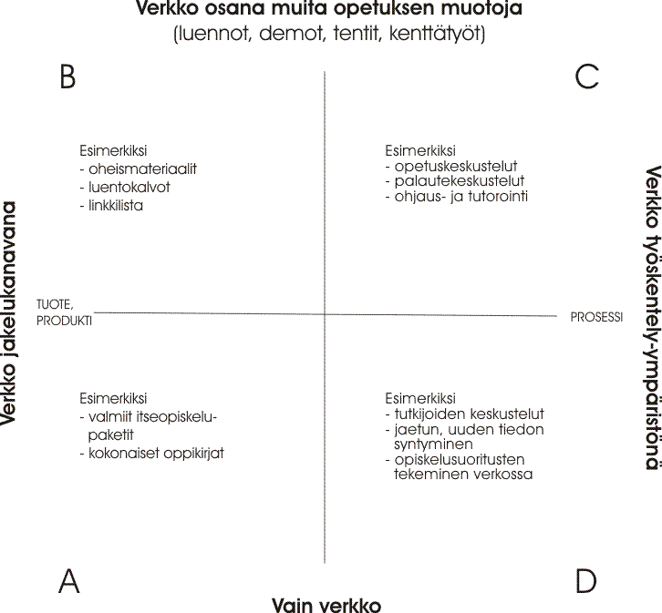
Verkon rooli
Verkko voi toimia opetuksessa eri rooleissa
Hein ym. (2000)

Slide 22
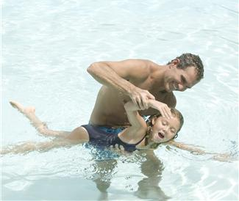
POHDINTA
Tuliko kenelläkään ensin mieleen ”miten opetan”?

Slide 23
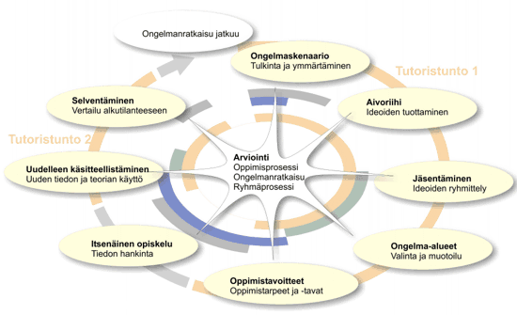
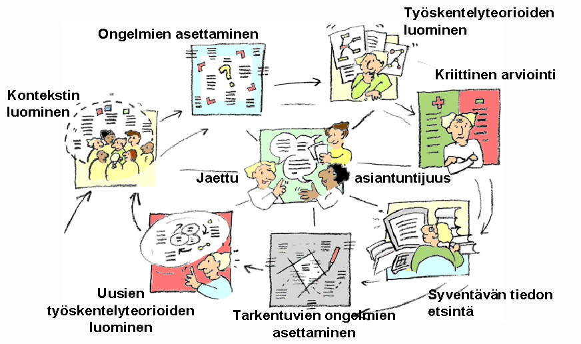
Pedagogiikka-lähtöisyys
Portimojärvi (2002)
Voimakas ja kokonaisvaltainen pedagoginen lähtökohta, kuten ongelmalähtöinen tai tutkiva oppiminen ohjaa sisältöä niin paljon, että tällöin suunnittelu aloitetaan pedagogisella suunnittelulla ja sovitetaan sisältö tämän pohjalta
Hakkarainen ym. (2001)
Notes:
Jos oman opetuksen taustalla on jokin kokonaisvaltainen pedagoginen malli, kuten ongelmalähtöinen oppiminen tai tutkiva oppiminen, niin tällöin tämä ohjaa suunnittelua niin voimakkaasti, että sisältö suunnitellaan pedagogiikan ehdoilla. Tähän on oma toteutustapa, johon palaan myöhemmin.

Slide 24
Lähteitä
McNaught, C. (2002) What, Why, Who and How of Designing for Effective Online Learning. Proceedings of the 15th annual NACCQ, Hamilton New Zealand, July 2002
Hein, I., Ihanainen, P. & Nieminen, J. (2000) Tunne verkko. OTE - opetus & teknologia, 1/2000, s. 5-8. Opetushallistus: Helsinki
Portimojärvi, T. (2002) Verkko-opiskelun rajat ja mahdollisuudet. Teoksessa E. Poikela (toim.) Ongelmaperustainen pedagogiikka – Teoriaa ja käytäntöä. Tampere: Tampere University Press, 27-52
Hakkarainen, K., Lonka, K. ja Lipponen, L. (2001) Tutkiva oppiminen – Älykkän toiminnan rajata ja niiden ylittäminen, WSOY: Porvoo

Slide 25
Verkko-opetuksen suunnitteluprosessi
Prosessimalli verkko-opetuksen suunnittelun ja toteutuksen tueksi

Slide 26
Suunnittelu-prosessi
Toistava ja täydentävä suunnitteluprosessi
Voit aloittaa pienemmällä osalla ja täydentää sitä ajan kanssa
Voit toistaa sykliä niin monta kertaa kuin on tarpeen
Hiltunen (2005, 2010)

Slide 27
Tausta-analyysi
Syyt verkkototeutukselle
Verkkototeutuksen edut perinteiseen toteutukseen verrattuna
Verkon käyttö ja rooli
Opintojakson rakenne
Tuleva kohderyhmä tai mahdolliset opiskelijat ja heidän tiedot ja taidot
erilaisten oppijoiden huomioiminen
Käytettävissä oleva aika ja resurssit
Opintojakson perusidea, keskeisimmät käsitteet ja tavoite
osaamistavoitteet
Tekijänoikeudet sekä muut sisällöntuotantoon liittyvät sopimusasiat
Muut toteutusta rajoittavat tekijät
Riskianalyysi
Suunnitellun opintojakson toteutettavuuteen ja käyttökelpoisuuteen vaikuttavien taustatekijöiden kartoittaminen

Slide 28
Sisällön-suunnittelu (1)
luodaan perussisällöt määrittäen niiden kuvauksessa
opiskeltavat asiat
esitietovaatimukset
toivottu oppiminen sekä
käytettävät materiaalit ja lähteet
valitaan, muokataan ja mahdollisesti yhdistetään sisältöelementtejä muodostaen aihepiireiltään toisiaan täydentävä rakenteinen kuvaus sisällöstä, sisältökartta
etsitään mahdolliset yhteydet ja looginen rakenne erillisten sisältöelementtien välille
Sisältöelementtien suunnittelu ja dokumentointi
Sisällön rakennekuvaus
Sisältökäsikirjoitus

Slide 29
Sisällön-suunnittelu (2)
Kuvaa erillisten sisältöelementtien välisiä suhteita
Määrittää opintojakson sisällöllisen hierarkkisen perusrakenteen (vrt. käsitekartta)
Esittelee stereotypiat: «vaatii» ja «edistää», jotka kertovat sen, mitkä sisältöelementit ovat koko sisällön kannalta oleellisia ja mitkä edistävät tai täydentävät muiden aiheiden hallintaa
Sisältöelementtien suunnittelu ja dokumentointi
Sisällön rakennekuvaus
Sisältökäsikirjoitus

Slide 30
Sisällön-suunnittelu (3)
Esimerkki rakennekuvauksesta
Verkon rooli
opetuksessa
Sisältöelementtien suunnittelu ja dokumentointi
Sisällön rakennekuvaus
Sisältökäsikirjoitus
«vaatii»
Opettajan rooli
opinnoissa
«edistää»
Opettajan TVT-taidot
«vaatii»
Pedagoginen
malli
«vaatii»
Kognitiiviset ja
kommunikointi-
työkalut

Slide 31
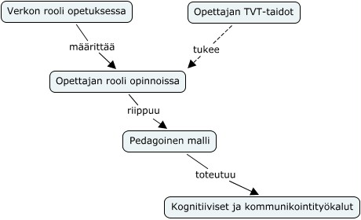
Sisällön-suunnittelu (4)
Voidaan yksinkertaistaa sisältökartaksi ja oppimispoluksi
Sisältöelementtien suunnittelu ja dokumentointi
Sisällön rakennekuvaus
Sisältökäsikirjoitus

Slide 32
Sisällön-suunnittelu (4)
Kuvaa opintojakson perussisällön
Selkeä tapa valita ensin (ajan ja resurssien puitteissa) toteutettavat sisältöelementit
jäljelle jäävät, sisältöä täydentävät, sisältöelementit voidaan toteuttaa myöhemmillä iteraatiokerroilla (toteutuksen toistokerroilla) tai ne voidaan antaa esimerkiksi opiskelijoiden harjoitustöiden tai seminaaripapereiden aiheiksi
Esimerkkejä:
Esimerkki 1: Tietotekniikan opetuksen perusteet -kurssin sisältökuvaus
Esimerkki 2: Verkkokurssin tuotantoprosessi -kurssin sisältökuvaus
Sisältöelementtien suunnittelu ja dokumentointi
Sisällön rakennekuvaus
Sisältökäsikirjoitus

Slide 33
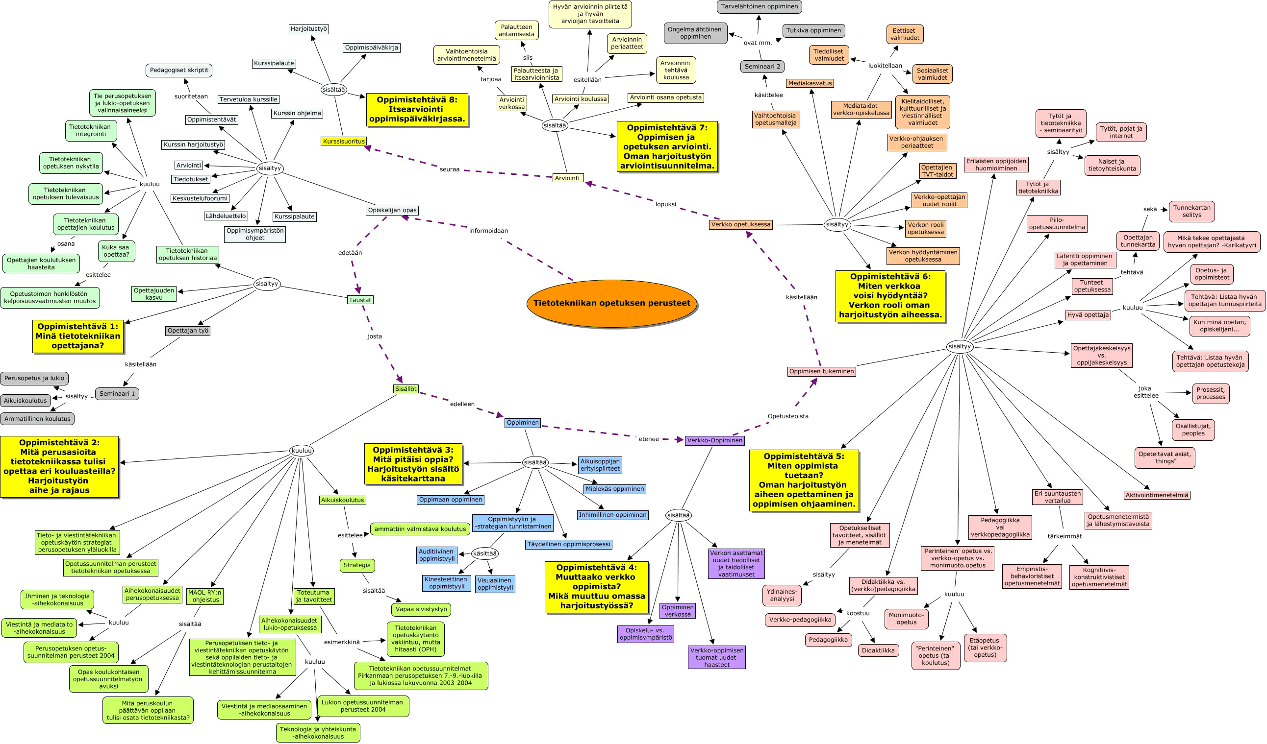

Slide 34
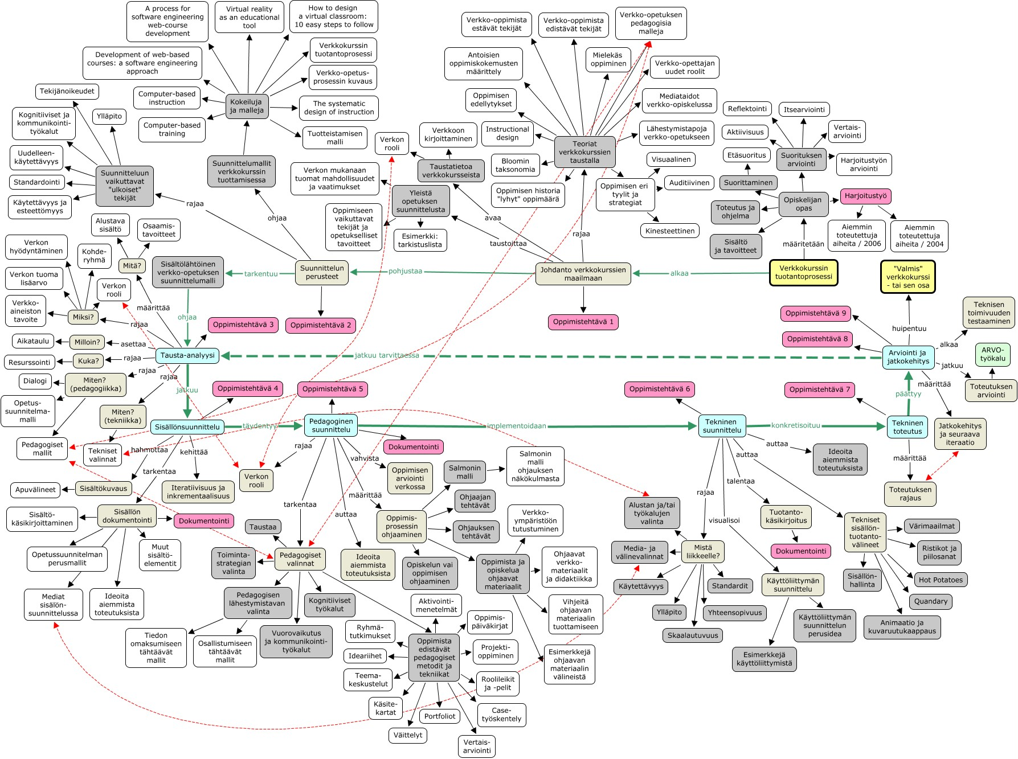

Slide 35
Sisällön-suunnittelu (5)
Sisältökuvauksen lisäksi laaditaan tarkka sisältökäsikirjoitus, jossa
kuvataan verkkokurssille tuleva sisältö
tehdään mediavalinnat: millaisia mediaelementtejä (kuvat, videot, animaatiot, kuvaruutunauhoitukset, luentotaltioinnit...) käytetään tekstin ohella
Sisältöelementtien suunnittelu ja dokumentointi
Sisällön rakennekuvaus
Sisältökäsikirjoitus

Slide 36
Pedagoginen suunnittelu (1)
Liitetään sisältökuvauksiin opetus- ja oppimistekoihin sopivat ja niitä tukevat kognitiiviset ja kommunikointityökalut
Laaditaan oppimista tukevat oppimistehtävät
Huomioidaan pedagoginen käytettävyys
Jokaiseen sisältöelementtiin voi liittyä useampiakin pedagogisia ratkaisuja
opiskelijat voivat tutustua aiheeseen eri näkökulmista
pedagogiset ratkaisut voivat sisältää myös perinteisiä luokkahuoneesta tuttuja menetelmiä (monimuoto-opetus)
Yhteydet muihin sisältöelementteihin määrittävät linkit muihin aiheisiin teknistä suunnittelua varten
Laajennetaan valittuja sisältöelementtejä käytettävillä (ja/tai vaihtoehtoisilla) pedagogisilla ratkaisuilla, joilla tuetaan ja kuvataan aiheen opettamista sekä oppimista (opetus- ja oppimisteot)

Slide 37
Pedagoginen suunnittelu (2)
Suunnitteluprosessi voidaan aloittaa myös pedagogisista lähtökohdista ...

Slide 38
Tekninen suunnittelu
alustasovelluksen valinta (vai avoimet WWW-sivut)
Moodle, Optima, Wikit, Blogit, avoimet www-sivut, muut sosiaalisen median työkalut, ...
käytettävän median (tekstit, kuvat, äänet, videot, ...) tuotantovälineistä
käyttöliittymäsuunnittelu (ulkoasu)
ylläpito, skaalautuvuus ja yhteensopivuus
opiskelijoilta vaadittavat ohjelmistot ja laitteistot (Acrobat Reader, mediasoittimet, ...)
Päätökset teknisistä valinnoista
Tuotantokäsikirjoitus, jossa määritetään verkkokurssin tekninen toteutus

Slide 39
Toteutus ja testaus
Sisällön laajentaminen haluttuun laajuuteen
Valittujen opetus- ja oppimistekojen sekä oppimistehtävien ja materiaalien toteuttaminen ja liittäminen lopulliseen sisältöön sekä käytettäviin medioihin
Testaus
oleellinen osa koko suunnitteluprosessia
oikealla kohderyhmällä!
Arviointi eri osa-alueilla:
“katselmukset” suunnittelumallin eri vaiheissa
aiheiden ja sisällön arviointi toteutuksen jälkeen
käyttäjiltä vaadittavien teknisten, pedagogisten ja sisällöllisten tietojen ja taitojen arviointi
Yksittäisten sisältöelementtien toteutus valittujen pedagogisten ja teknisten ratkaisujen mukaan
Suunnitteluprosessin sekä tuotoksen testaus ja arviointi

Slide 40
Jatkokehitys
Uusi asiasisältö voidaan helposti lisätä verkko-opintojaksoon seuraavan iteraation (suunnittelukierroksen) aikana
Opintojaksoa voidaan kehittää pedagogisesti ja teknisesti
Mahdollistaa verkko-opetuksen materiaalipankin luomisen
uudelleenkäytettävät sisältöelementit ja erilaiset pedagogiset sekä tekniset ratkaisuideat voidaan tallentaa materiaalipankkiin helpottamaan seuraavan opintojakson suunnittelua
Suunnittelumalli perustuu täydentävään ja toistavaan verkko-opetuksen kehittämiseen

Slide 41
Harjoitustyön aihe
Millainen harjoitustyön aihe kiinnostaa?
Onko jo idea valmiina?
Haluatko tehdä yksin vai ryhmässä?

